Slide 1

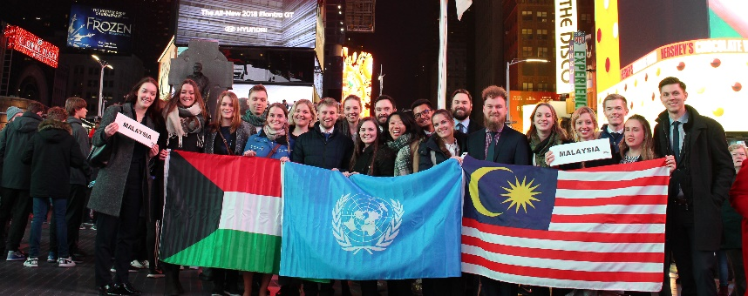
National Model United Nations
Du wolltest schon immer mal...
...zu den Vereinten Nationen nach New York?
...in die Rolle eines Diplomaten schlüpfen und Verhandlung- gen auf internationalem Parkett führen?
...Studierende aus den unterschiedlichsten Ländern der Welt kennenlernen?
Dann komm zu einer unserer Informationsveranstaltungen entweder an der Feki, am Markushaus oder online auf Zoom und erfahre mehr über National Model United Nations:
Dienstag, 12. Juli 2022 | FG1/00.08 | 19.00 Uhr
Mittwoch, 20. Juli 2022 | Online (Zoom) | 19.00 Uhr
Donnerstag, 21.07.2022 | MG2/01.10 | 19.00 Uhr

Slide 2


Was ist National Model United Nations?
National Model United Nations (NMUN) ist die weltweit größte Simulationskonferenz der Vereinten Nationen. Sie fin- det jedes Frühjahr in New York statt und fast 2.500 Studierende aus fünf Kontinenten nehmen Jahr für Jahr daran teil. Das Projekt lebt nicht nur vom außerordentlichen Engagement der Teilnehmer, sondern ganz besonders auch vom Flair des Originalschauplatzes: dem Sitz der UN in New York.
Bei NMUN wirst du die Rolle eines/einer Diplomaten/-in übernehmen und ein Land in den verschiedensten Organen und Organisationen der UN vertreten. Dabei musst du die Interessen des eigenen Landes in den einzelnen Komitees möglichst realitätsnah und erfolgreich durchsetzen.
Hast du Lust bekommen, bei NMUN mitzumachen? Dann komm zu einer unserer Informationsveranstaltungen und bewirb dich bis zum 01. September 2022!
Übrigens, NMUN richtet sich an Studierende sämtlicher Fachrichtungen.
Weitere Informationen findest du auch unter den folgenden
Links:
www.uni-bamberg.de/nmun www.facebook.com/nmunbamberg
nmun_bamberg

